Slide 1
Влияние типов семейного воспитания на личностное развитие Рекомендации для родителей
Выполнила:
педагог-психолог
Назарова И.В.

Slide 2
«Родители воспитывают, а дети воспитываются той семейной жизнью, какая складывается намеренно или ненамеренно. Жизнь семьи тем и сильна, что ее впечатления постоянны, обыденны, что она действует незаметно, укрепляет или отравляет дух человеческий, как воздух, которым мы живы»
(А.Н. Острогорский)

Slide 3
Рекомендации для родителей, применяющих авторитарный стиль воспитания:
Учитывайте позицию ребенка, его побуждения, желания и переживания.
Попробуйте ненадолго поставить себя на его место!
Старайтесь давать инструкции в форме предложения, а не распоряжения, приказа.
Старайтесь говорить не сухо и отстраненно, а доверительным тоном, эмоционально.
Запреты и меры наказания должны быть понятны ребенку, заранее с ним обсуждены и
приняты обоими сторонами (родителями и ребенком).
Любые порицания должны быть адресованы не к личности ребенка, а к конкретным
его действиям. Нельзя говорить «Ты обманщик!», лучше сформулировать фразу
следующим образом: «Мне было очень неприятно, когда я узнала, что в этой ситуации
ты сказал неправду».

Slide 4
Не входите в комнату ребенка без стука или в отсутствие хозяина.
Не трогайте его личные вещи. Старайтесь уважать личное пространство вашего ребенка, каким бы оно ни было.
Не подслушивайте телефонные разговоры.
Необходимо оставлять за подростком право выбора друзей, одежды, музыки и т. д.
Искренне объясняйте, что вы чувствуете, когда расстроены, но не вспоминайте старых, давнишних грехов, а говорите о сегодняшнем положении. Однако при этом никогда не давите, не наказывайте физически, не унижайте.
Станьте терпимее к недостаткам подростков.
Замечайте как можно чаще в вашем ребенке те достоинства, которые свойственны его натуре.

Slide 5
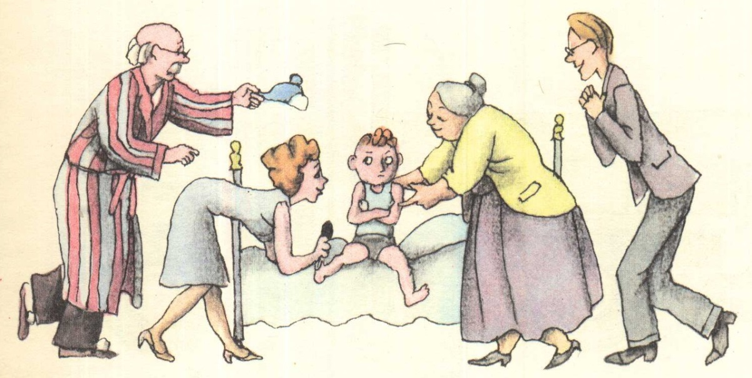
Рекомендации для родителей, использующих либеральный стиль воспитания:
Поменяйте тактику общения и отношение к своему ребенку. Постарайтесь восстановить взаимное доверие и уважение.
Установите систему запретов и включитесь сами в жизнь подростка.
Помогите ему участвовать в жизни семьи, четко обозначьте функциональные обязанности ребенка в семье, свои требования и ожидания.
Создайте семейный совет, на котором решались бы многие проблемы всей семьи.
Проявляйте «душевную теплоту» к ребенку, подчеркивайте его важность для вас и исключительность, беседуйте с ним и интересуйтесь его мнением.
Помните, что ребенку необходимо ваше искреннее участие в его жизни!

Slide 6
Рекомендации для родителей, использующих индифферентный стиль воспитания:
Включитесь в жизнь своего ребенка. Будьте активным участником всех его интересов, проявите инициативу.
Составьте четкую систему запретов, чтоб ребенок почувствовал грань дозволенности.
Обговорите его обязанности и права в семье, дайте поручение по дому, которое закрепится за ним.
Проявите «душевную теплоту», говорите «по душам», постарайтесь перевести отношения в дружественные и доброжелательные. Беседуйте с ним на интересующие его темы, таким образом вы покажите насколько ребенок для вас важен.
Любите его и не бойтесь ему про это сказать.

Slide 7
Памятка для родителей по созданию благоприятной семейной атмосферы
1. Помните: от того, как родители разбудят ребенка, зависит его психологический
настрой на весь день.
2. Время ночного отдыха для каждого сугубо индивидуально. Показатель один: ребенок должен выспаться и легко проснуться к тому времени, когда вы его будите.
3. Если у вас есть возможность погулять с ребенком, не упустите ее. Совместные прогулки - это общение, ненавязчивые советы, наблюдения за окружающей средой.
4. Научитесь встречать детей после их пребывания в дошкольном учреждении. Не стоит первым задавать вопрос: «Что ты сегодня кушал?», лучше задавать нейтральные вопросы: «Что было интересного в садике?», «Чем занимался?», «Как твои успехи?»
5. Радуйтесь успехам ребенка. Не раздражайтесь в момент его временных неудач. Терпеливо, с интересом слушайте рассказы ребенка о событиях в его жизни.
6. Ребенок должен чувствовать, что он любим. Необходимо исключить из общения окрики, грубые интонации. Создайте в семье атмосферу радости, любви и уважения.

Slide 8
Памятка для родителей «10 заповедей эффективного воспитания»
1. Уделяйте ребенку как можно больше времени.
Всегда находите время, чтобы поговорить с ним о его проблемах и успехах.
2. Поддерживайте его во всех начинаниях.
3. Не предъявляйте ребенку завышенных требований.
4. Реже наказывайте ребенка и чаще хвалите и поощряйте.
5. Будьте для него примером для подражания.
6. Научитесь спокойно реагировать на его шалости или плохое поведение.
7. Будьте последовательны в воспитании. Установите границы дозволенного
и придерживайтесь их. Дети чувствуют себя намного уверенней, когда знают, что им можно, а что нельзя.
8. Не подкупайте, а вознаграждайте! Вознаграждайте хорошее поведение нематериальным поощрением,
например, чтением ему любимой сказки.
9. Будьте для ребенка советником, но не диктуйте, что ему делать. Уважайте его право на собственное мнение.
10. Поддерживайте с ребенком теплые и доверительные отношения.

Slide 9
Притча о воспитании
Молодая женщина пришла к мудрецу за советом.
- Мудрец, моему ребенку исполнился месяц. Как мне следует воспитывать свое дитя: в строгости или же в ласке?
Мудрец взял женщину и подвел к виноградной лозе:
- Посмотри на эту лозу. Если ты не будешь ее обрезать, если, жалея лозу, ты не будешь отрывать у нее лишние побеги, то лоза одичает. Потеряв контроль над ростом лозы, ты не дождешься сладких вкусных ягод.
Но если ты укроешь лозу от солнца и его ласки, если не будешь заботливо поливать корни лозы, то она зачахнет и ты не получишь сладких вкусных ягод…
Лишь при разумном сочетании того и другого удается вырастить изумительные плоды и вкусить их сладость!

Slide 10
СПАСИБО ЗА ВНИМАНИЕ

